Slide 1
RANCANG BANGUN APLIKASI PEMESANAN TIKET UMRAH BEBRBASIS WEB DI MOBIDU SINERGI
Rifan Alamsyah (1606020)
Sinta Nurfatonah (1606002)

Slide 2
Latar Belakang
Mobidu Sinergi adalah salah satu perusahaan IT di Garut yang bergerak dibidang penyedia jasa diantaranya pembuatan website, layanan hosting dan juga desain grafis
Kerja praktik dilaksanakan di Mobidu Sinergi untuk membuat aplikasi pemesanan tiket umrah yang terkomputerisasi.

Slide 3
Tujuan Pekerjaan
Berdasarkan peluang yang didapat pihak Mobidu Sinergi memberikan tugas membuat aplikasi pemesanan tiket umrah berbasis Web

Slide 4
Ruang Ligkup Kerja
Bahasa pemrograman yang digunakan adalah PHP dengan menggunakan framework laravel.
Membuat aplikasi pemesanan tiket umrah berbasis web dengan hak akses admin dan client

Slide 5

Metodologi pembuatan Aplikasi
Rational Unified Process (RUP)
Pendekatan pengembangan perangkat lunak yang dilakukan secara berulang-ulang, fokus pada arsitektur, lebih diarahkan berdasarkan penggunaan kasus

Slide 6
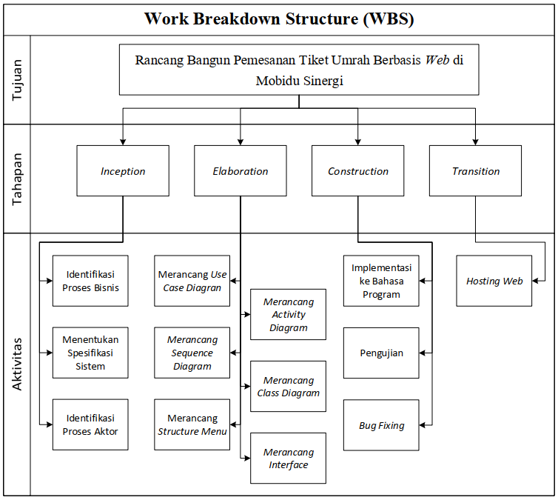
Work Breakdown Structure (WBS)

Slide 7
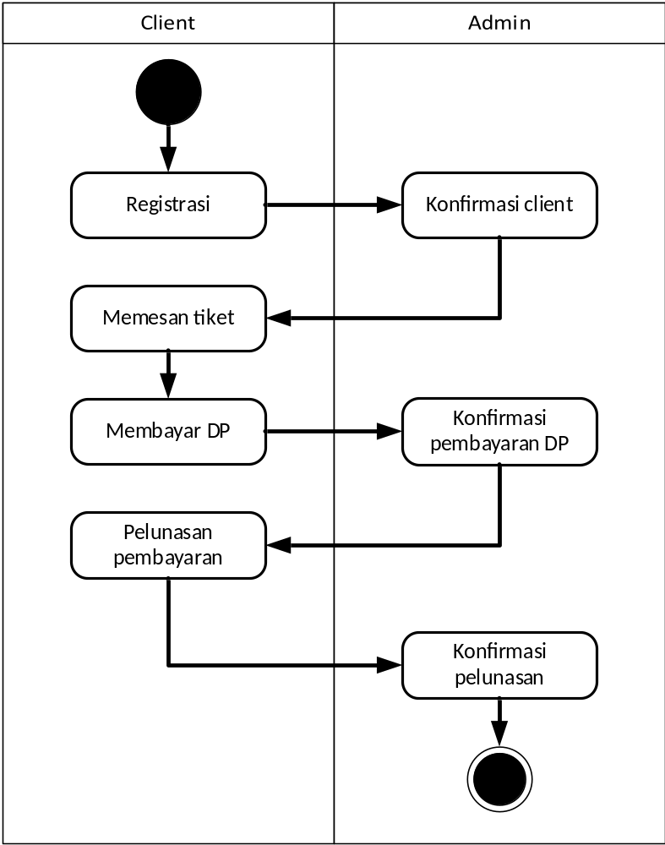
Proses Bisnis Aplikasi Pemesanan Tiket

Slide 8
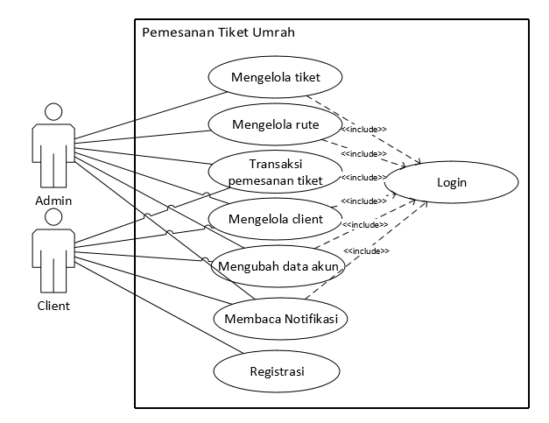
Use Case Diagram Aplikasi Pemesanan Tiket

Slide 9
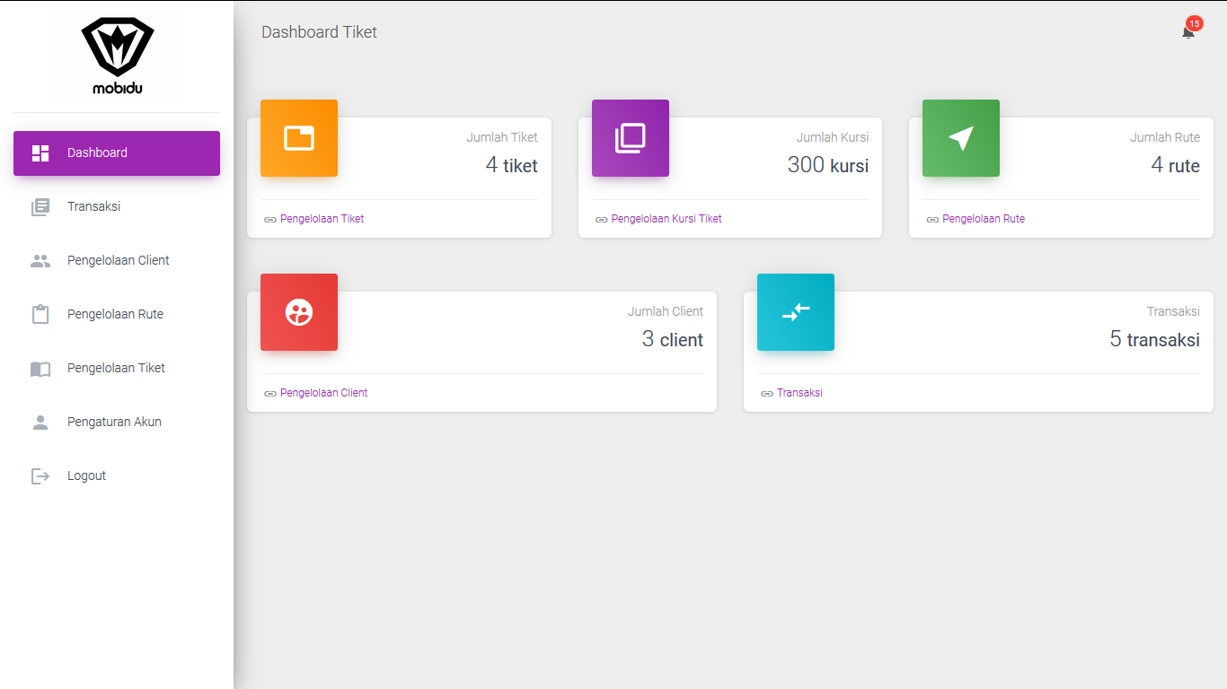
Tampilan Utama Admin

Slide 10
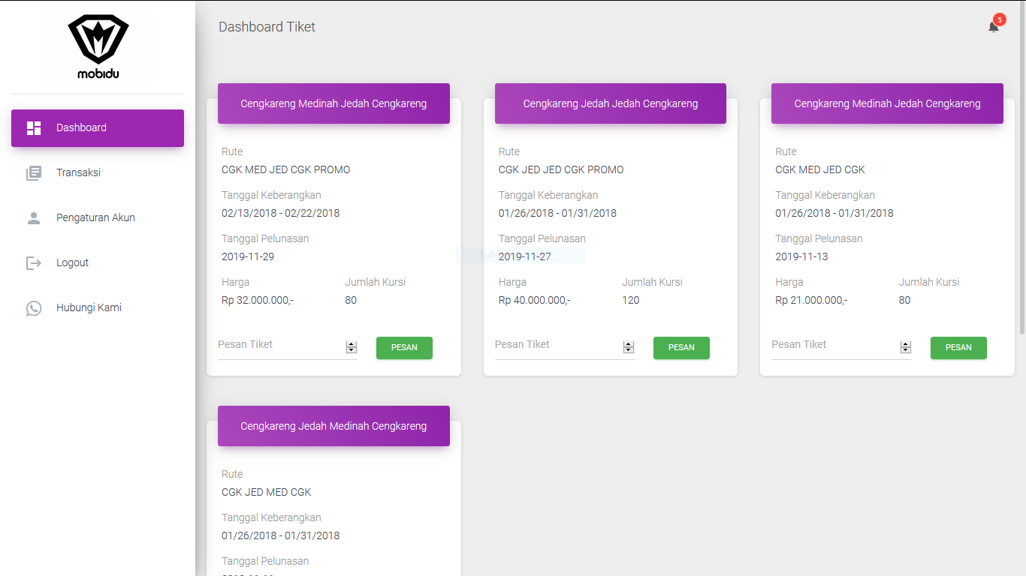
Tampilan Utama Client

Slide 11
Kesimpulan
Kerja prakek ini menghasilkan sebuah aplikasi pemesanan tiket berbasis web
Pemesanan tiket tidak perlu lagi dilakukan secara langsung ataupun melalui media sosial

Slide 12
Sekian dan Terimakasih

